Slide 1
ČASOVÉ ŘADY
Mgr. et Mgr. Jiří Kalina, PhD.
prof. Ing. Jiří Holčík, CSc.
UKB, pavilon D29 (Recetox), kancelář 123
kalina@mail.muni.cz

Slide 2
OPERACE SE DVĚMA posloupnostMI (BINÁRNÍ operace)
✴
POKRAČOVÁNÍ

Slide 3
korelace

Slide 4
definice
Korelace = vzájemný vztah, souvztažnost mezi znaky, veličinami, ději

Slide 5
definice
Korelace (z lat.) znamená vzájemný vztah mezi dvěma procesy nebo veličinami.

Slide 6
definice
Korelace (z lat.) znamená vzájemný vztah mezi dvěma procesy nebo veličinami.
lātiō - nesení, poskytování
relātiō – nesení zpět, odnášení, opakování; zpráva; vztah, poměr
correlātiō – vzájemný vztah, souvislost

Slide 7
definice
Korelace (z lat.) znamená vzájemný vztah mezi dvěma procesy nebo veličinami.
Pokud se jedna z nich mění, mění se korelativně i druhá a naopak.
Pokud se mezi dvěma procesy ukáže korelace, je možné, že na sobě závisejí, nelze z toho však ještě usoudit, že by jeden z nich musel být příčinou a druhý následkem. To samotná korelace nedovoluje rozhodnout.

Slide 8
definice
Korelace (z lat.) znamená vzájemný vztah mezi dvěma procesy nebo veličinami.
Pokud se jedna z nich mění, mění se korelativně i druhá a naopak.
Kauzalita - příčinná souvislost či závislost. Jeden jev vyvolává druhý, popřípadě se oba vzájemně podporují (synergie)

Slide 9
definice
Ve specifičtějším slova smyslu se pojem korelace užívá ve statistice, kde znamená vzájemný (nejčastěji lineární) vztah mezi znaky či veličinami x a y.

Slide 10
definice
Ve specifičtějším slova smyslu se pojem korelace užívá ve statistice, kde znamená vzájemný (nejčastěji lineární) vztah mezi znaky či veličinami x a y.
funkční závislost a míru této závislosti

Slide 11
Časově nezávislá data
Korelační koeficient
numerická míra určitého typu korelace, tj. statistického vztahu mezi dvěma proměnnými

Slide 12
Časově nezávislá data
Korelační koeficient
1.
2.
3.
4.

Slide 13
Časově nezávislá data
Korelační koeficient
1.
3.
obecný vztah
Pearsonův korelační koeficient
výběrový Pearsonův korelační koeficient

Slide 14
Časově nezávislá data
Korelační koeficient
2.
4.
pořadová korelace – míra vztahu mezi pořadím hodnot dvou proměnných
Spearmanův pořadový korelační koeficient
Kendallův pořadový korelační koeficient

Slide 15
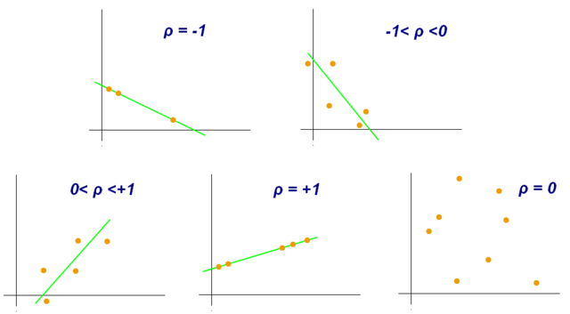
PEARSONův korelační koeficient
nabývá hodnoty v intervalu ⟨-1, 1⟩.
Když je roven +1, znamená to zcela pozitivní (přímou) lineární korelaci (y=kx, tj. funkční závis-lost), při nulové hodnotě není mezi proměnnými lineární vztah a hodnota -1 znamená zcela nega-tivní lineární korelaci mezi oběma proměnnými (y=-kx) .
By Kiatdd - Own work, CC BY-SA 3.0, https://commons.wikimedia.org/w/index.php?curid=37108966

Slide 16
PEARSONův korelační koeficient

Slide 17
PEARSONův korelační koeficient
nabývá hodnot od –1 do +1, které značí perfektní lineární vztah (záporný nebo kladný)
v případě kladné korelace hodnoty obou proměnných zároveň stoupají;
v případě záporné korelace hodnota jedné proměnné stoupá a druhé klesá;
v případě neexistence lineárního vztahu r = 0;
je nezávislý na jednotkách původních proměnných, je bezrozměrný;
při změně pořadí proměnných se výše korelačního koeficientu nemění;
korelační koeficient je platný pouze v rozmezí daném použitými daty;
korelační koeficient výrazně odlišný od nuly není důkazem funkčního vztahu proměnných, jiného než lineárního;
malá hodnota korelačního koeficientu není známkou nefunkčního vztahu proměnných.

Slide 18
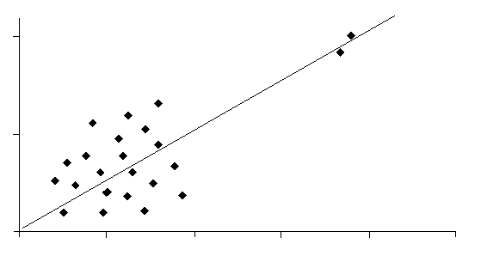
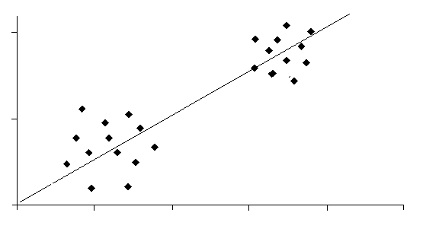
PEARSONův korelační koeficient
Správná interpretace Pearsonova korelačního koeficientu předpokládá, že obě proměnné jsou náhodné veličiny a mají společné dvourozměrné normální rozdělení. Potom nulový korelační koeficient znamená, že veličiny jsou i statisticky nezávislé.
Pokud není splněn předpoklad dvourozměrné normality, z nulové hodnoty korelačního koeficientu nelze usuzovat na nic víc, než že veličiny jsou nekorelované.
odlehlé hodnoty
bimodální rozložení

Slide 19
PEARSONův korelační koeficient
může být nadhodnocen:
vlivem třetí skryté proměnné
přítomností odlehlých hodnot
data jsou složena z různých podskupin (tříd)
odlehlé hodnoty
bimodální rozložení

Slide 20
Spearmanův korelační koeficient
Hodnotí, jak dobře lze vztah mezi dvěma proměnnými popsat pomocí monotónní funkce.
Pokud jsou všechna pořadí určena různými celými čísly od 1 do n, pak jeho hodnotu lze určit pomocí vztahu
kde d_{i} = rg(X_{i}) – rg(Y_{i}) je rozdíl mezi pořadími každého pozorování

Slide 21
Spearmanův korelační koeficient
Určeme korelaci mezi IQ sledovaných osob a počtem hodin, které stráví za týden sledováním televize.
(https://en.wikipedia.org/wiki/Spearman%27s_rank_correlation_coefficient)
X_{i} IQ | Y_{i} hours | rank x_{i} | rank y_{i} | d_{i} | d_{i}²
86 | 0 | 1 | 1 | 0 | 0
97 | 20 | 2 | 6 | −4 | 16
99 | 28 | 3 | 8 | −5 | 25
100 | 27 | 4 | 7 | −3 | 9
101 | 50 | 5 | 10 | −5 | 25
103 | 29 | 6 | 9 | −3 | 9
106 | 7 | 7 | 3 | 4 | 16
110 | 17 | 8 | 5 | 3 | 9
112 | 6 | 9 | 2 | 7 | 49
113 | 12 | 10 | 4 | 6 | 36
X_{i} IQ | Y_{i} hours
86 | 0
112 | 6
106 | 7
113 | 12
110 | 17
97 | 20
100 | 27
99 | 28
103 | 29
101 | 50

Slide 22
Spearmanův korelační koeficient
závěr
Nízká hodnota korelačního koeficientu ukazuje, že korelace mezi IQ a hodinami sledování TV je malá a jeho záporná hodnota indikuje, že delší čas před TV je vázán na menší hodnotu IQ.
Nehodnotíme zde ovšem statistickou signifikanci neboli riziko falešně pozitivního výsledku korelačního testu…

Slide 23
Spearmanův korelační koeficient příklady
X_{i} | Y_{i} | rank x_{i} | rank y_{i} | d_{i} | d_{i}²
1 | 1 | 1 | 1 | 0 | 0
2 | 2 | 2 | 2 | 0 | 0
3 | 3 | 3 | 3 | 0 | 0
4 | 4 | 4 | 4 | 0 | 0
X_{i} | Y_{i} | rank x_{i} | rank y_{i} | d_{i} | d_{i}²
1 | -1 | 1 | 4 | -3 | 9
2 | -2 | 2 | 3 | -1 | 1
3 | -3 | 3 | 2 | 1 | 1
4 | -4 | 4 | 1 | 3 | 9

Slide 24
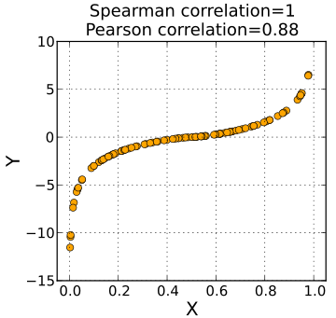
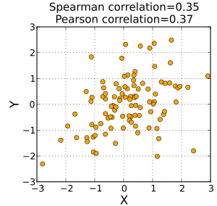
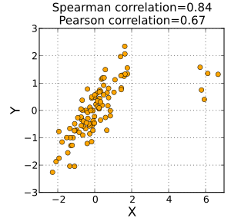
Spearmanův korelační koeficient
Spearmanův koeficient=1
Pearsonův koeficient=0,88
Spearmanův koeficient=0,35
Pearsonův koeficient=0,37
Spearmanův koeficient=0,84
Pearsonův koeficient=0,67
By Skbkekas - Own work, CC BY-SA 3.0, https://commons.wikimedia.org/w/index.php?curid=8778554
By Skbkekas - Own work, CC BY-SA 3.0, https://commons.wikimedia.org/w/index.php?curid=8778562
By Skbkekas - Own work, CC BY-SA 3.0, https://commons.wikimedia.org/w/index.php?curid=8778570
Hodnota Spearmanova korelačního koeficientu je rovna 1 pokud jsou srovnávané veličiny monotónně závislé, i pokud je jejich vzájemný vztah nelineární.
Pokud jsou data rozložena přibližně elipticky a nevyskytují se žádné významné odlehlé hodnoty, pak Pearsonův a Spearmanův korelační koeficient nabývají přibližně týchž hodnot.
Spearmanův korelační koeficient je méně citlivý vůči významným odlehlým hodnotám. To je způsobeno skutečností, že Spearmanův koeficient redukuje hodnoty odlehlých hodnot na jejich pořadí v posloupnosti.

Slide 25
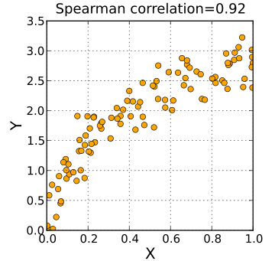
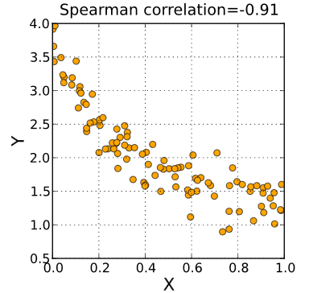
Spearmanův korelační koeficient
Spearmanova korelace = 0,92
Spearmanova korelace = -0,91
By Skbkekas - Own work, CC BY-SA 3.0, https://commons.wikimedia.org/w/index.php?curid=8779966
By Skbkekas - Own work, CC BY-SA 3.0, https://commons.wikimedia.org/w/index.php?curid=8779958
Kladná hodnota Spearmanova korelačního koeficientu odpovídá monotónně rostoucí závislosti mezi náhodnými veličinami X a Y.
Záporná hodnota Spearmanova koeficientu odpovídá monotónně klesající závislosti mezi X a Y.

Slide 26
Časově závislá data
Křížová (Vzájemná) Korelační posloupnost
$$R_{x1x2}(mT_{vz})=\sum_{−∞}^{∞}{x_{1}(nT_{vz})x_{2}(nT_{vz}+mT_{vz})}$$
1.
2.
3.
4.
$$R_{x1x2}(mT_{vz})=\sum_{n}^{N}{x_{1}\left(nT_{vz}\right)x_{2}(nT_{vz}+mT_{vz})}$$
$$R_{x1x2}(m)=\sum_{n}^{N}{x_{1}(n)x_{2}(n+m)}$$
$$R_{x1x2}(m)=\sum_{n}^{N}{x_{1}(n)x_{2}(n−m)}$$
$$R_{x1x2}(m)=\frac{1}{N}\sum_{n}^{N}{x_{1}(n)x_{2}(n+m)}$$
$$R_{x1x2}(m)=\frac{1}{N}\sum_{n}^{N}{x_{1}(n)x_{2}(n−m)}$$

Slide 27
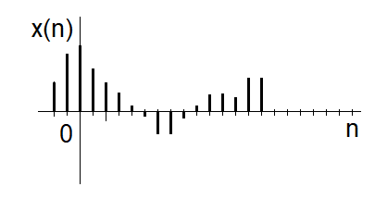
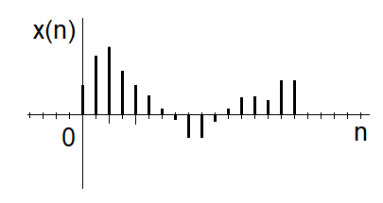
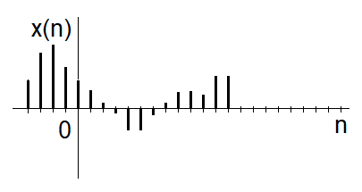
Křížová korelační posloupnost
? x(n+2) ?

Slide 28
Křížová korelační posloupnost
? x(n+2) ?
x(n-2)
x(n+2)

Slide 29
Časově závislá data
Křížová (Vzájemná) Korelační posloupnost
$$R_{x1x2}(mT_{vz})=\sum_{−∞}^{∞}{x_{1}(nT_{vz})x_{2}(nT_{vz}+mT_{vz})}$$
1.
2.
3.
4.
$$R_{x1x2}(mT_{vz})=\sum_{n}^{N}{x_{1}\left(nT_{vz}\right)x_{2}(nT_{vz}+mT_{vz})}$$
$$R_{x1x2}(m)=\sum_{n}^{N}{x_{1}(n)x_{2}(n+m)}$$
$$R_{x1x2}(m)=\sum_{n}^{N}{x_{1}(n)x_{2}(n−m)}$$
$$R_{x1x2}(m)=\frac{1}{N}\sum_{n}^{N}{x_{1}(n)x_{2}(n+m)}$$
$$R_{x1x2}(m)=\frac{1}{N}\sum_{n}^{N}{x_{1}(n)x_{2}(n−m)}$$

Slide 30
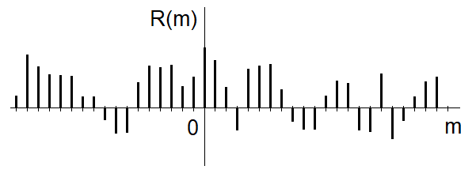
Křížová korelační posloupnost
?

Slide 31
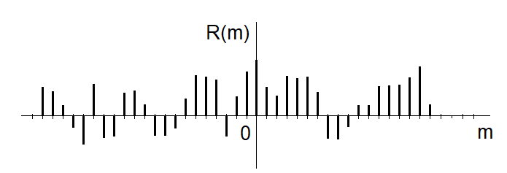
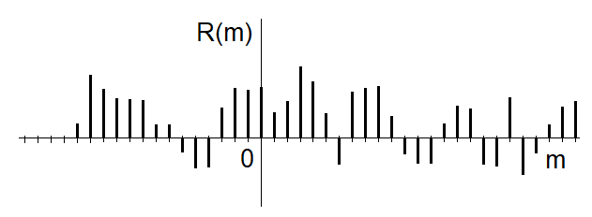
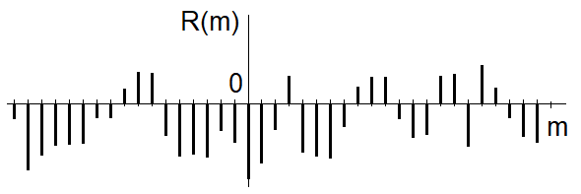
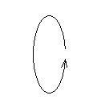
Křížová korelační posloupnost
?
1.
2.
3.
4.

Slide 32
Křížová korelační posloupnost
?
1.
2.
3.
4.

Slide 33
Korelační posloupnosti
Křížová (VzájEmná) korelační poslouPnost
x₁(n) ≠ x₂(n)
Autokorelační posloupnost
x₁(n) = x₂(n)
Křížová kovarianční/autokovarianční posloupnost
x₁(n) = x_{1orig}(n) – m_{x1orig} x₂(n) = x_{2orig}(n) – m_{x2orig}

Slide 34
Korelační posloupnosti
VLASTNOSTI VZÁJEMNÉ KORELAČNÍ POSLOUPNOSTI
vzájemná korelační posloupnost není komutativní, tj.
R_{x1x2}(n) ≠ R_{x2x1}(n)
VLASTNOSTI AUTOKORELAČNÍ POSLOUPNOSTI
sudá, tj. R(-n) = R(n);
∀τ∈Z: R(0) ≥ R(n);
R(0) je rovna energii, resp. výkonu posloupnosti x(n);
pokud je posloupnost x(n) periodická, pak je její autokorelač-ní posloupnost rovněž periodická s toutéž periodou.
VLASTNOSTI AUTOKOVARIANČNÍ POSLOUPNOSTI
R(0) je rovna disperzi posloupnosti x(n) pokud je určena pomocí vztahu

Slide 35
Korelační posloupnosti
?
ENERGIE & VÝKON

Slide 36
Korelační posloupnost vs. personův korelační koeficient
Vzájemná korelační posloupnost
Pearsonův korelační koeficient
Pokud jsou srovnávané posloupnosti x₁(n) a x₂(n) standardizovány, pak každý vzorek jejich vzájemné korelační posloupnosti je roven odpovídající hodnotě Pearsonova korelačního koeficientu.

Slide 37
Korelační posloupnost vs. konvoluce
vzájemná korelační posloupnost:
konvoluce:
Po záměně symbolů
Vztahy by byly ekvivalentní, pokud by posloupnost x₂ byla invertována v čase, tj. když by platilo x₂(n-m).

Slide 38
Parciální korelace
Parciální korelační koeficient je míra vztahu mezi dvěma veličinami, které jsou řízeny jednou nebo více řídicími veličinami.

Slide 39
Parciální korelace
PŘÍKLAD: (https://en.wikipedia.org/wiki/Partial_correlation)
Předpokládejme, že známe hodnoty tří proměnných, X, Y, a Z:
Pokud určíme Pearsonův korelační koeficient mezi posloupnostmi X a Y, je výsledná hodnota 0,836. Určíme-li ale parciální korelaci mezi X a Y pomocí dále uvedeného vztahu, odpovídá její hodnota 0,919 podstatně silnějšímu vzájemnému vztahu.
X | Y | Z
2 | 1 | 0
4 | 2 | 0
15 | 3 | 1
20 | 4 | 1
Pokud Z = 0, jsou hodnoty X rovny přesně dvounásobku Y, a pokud Z = 1, X je přesně rovno pětinásobku Y. Tak v závislosti na Y je přesný vztah mezi X a Y; tato relace ale nemůže být přesná bez reference k hodno-tám Z.

Slide 40
Parciální korelace
JAK JI SPOČÍTAT?
Parciální korelace r_{XY.Z} mezi posloupnostmi X a Y za předpokladu, že existují řídicí veličiny Z = {Z₁, Z₂, …, Z_{n}} je rovna Pearsonově korelaci mezi rezidui e_{x} a e_{y}, která plynou z lineární regrese posloupnosti X a proměnných Z, resp. Y a Z.
pomocí lineární regrese;
pomocí maticové inverze;
pomocí rekurzivního vztahu
s jedinou řídicí proměnnou se tento vztah redukuje na tvar
$$r_{XYZ}=\frac{r_{XY}−r_{XZ}r_{YZ}}{\sqrt{(1−{r_{XZ}}^{2})(1−{r_{YZ}}^{2})}}$$

Slide 41
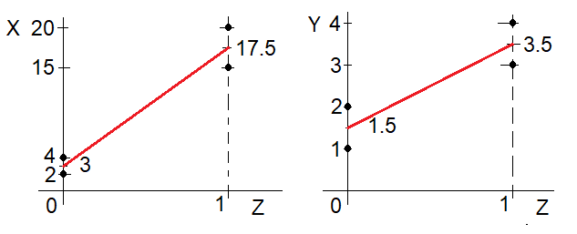
Parciální korelace
JAK JI SPOČÍTAT?
X | Y | Z
2 | 1 | 0
4 | 2 | 0
15 | 3 | 1
20 | 4 | 1
X | ΔX | Y | ΔY
2 | -1.0 | 1 | -0.5
4 | 1.0 | 2 | 0.5
15 | -2.5 | 3 | -0.5
20 | 2.5 | 4 | 0.5
r_{ΔXΔY} = 0,919

Slide 42
Parciální autokorelační posloupnost
Parciální autokorelační posloupnost (PACF) určuje hodnoty parciální korelace mezi hodnotami časové řady a jejími zpožděnými hodnotami, přičemž jako řídící posloupnost je použita posloupnost pro všechna menší zpoždění.
Na rozdíl od obyčejné autokorelační posloupnosti, která již na ničem dalším nezávisí.
Je-li známa časová řada x(n), pak parciální autokorelační posloupnost R_{xx}(k) pro zpoždění k je určena podle následujících vztahů
kde jsou hodnoty nejlepší lineární predikce x(n) a x(n+k) z hodnot x(n+1), …, x(n+k-1).

Slide 43
Odhad korelační posloupnosti
Korelační posloupnost
1.
2.
3.

Slide 44
Odhad korelační posloupnosti
Korelační posloupnost
1.
2.
3.

Slide 45
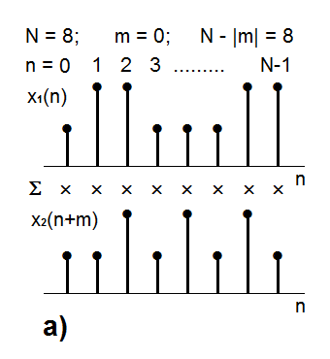
Odhad korelační posloupnosti
Nyní předpokládejme dvě konečné časové řady (obě o téže délce N vzorků), jejichž vzájemnou korelační posloupnost chceme spočítat.

Slide 46
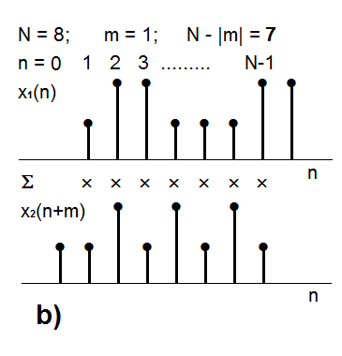
Odhad korelační posloupnosti
Nyní předpokládejme dvě konečné časové řady (obě o týž délce N vzorků), jejichž vzájemnou korelační posloupnost chceme spočítat.
?

Slide 47
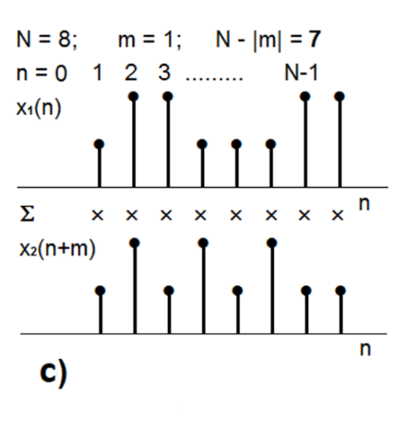
Odhad korelační posloupnosti
Nyní předpokládejme dvě konečné časové řady (obě o týž délce N vzorků), jejichž vzájemnou korelační posloupnost chceme spočítat.
kruhová korelace

Slide 48
Odhad korelační posloupnosti
Nyní předpokládejme dvě konečné časové řady (obě o týž délce N vzorků), jejichž vzájemnou korelační posloupnost chceme spočítat.

Slide 49
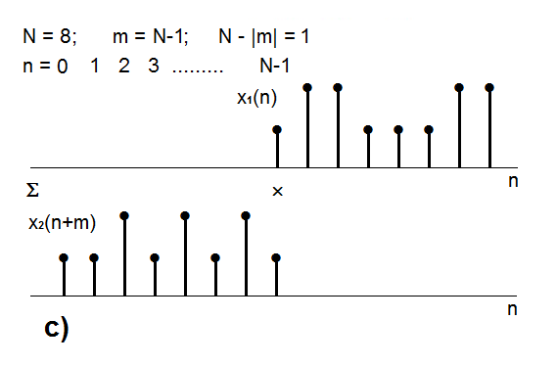
Odhad korelační posloupnosti
Nyní předpokládejme dvě konečné časové řady (obě o týž délce N vzorků), jejichž vzájemnou korelační posloupnost chceme spočítat.

Slide 50
Odhad korelační posloupnosti
Nyní předpokládejme dvě konečné časové řady (obě o týž délce N vzorků), jejichž vzájemnou korelační posloupnost chceme spočítat.

Slide 51
Krátký Odhadový exkurz
odhad parametru je závislý na volbě úseku analyzované veličiny;
protože je výběr intervalu náhodný, je i odhad parametru náhodnou veličinou;
základní (požadované) vlastnosti odhadů:
nestrannost – záruka, že v průměru se bude odhad pohybovat kolem správné hodnoty parametru
asymptoticky nestranný odhad
konzistence – čím delší bude zkoumaný interval, tím více se bude odhad blížit neznámé hodnotě

Slide 52
Odhad korelační posloupnosti
Nyní předpokládejme dvě konečné časové řady (obě o týž délce N vzorků), jejichž vzájemnou korelační posloupnost chceme spočítat.
1) 2)

Slide 53
ODHADY AUTOKORELAČNÍ POSLOUPNOSTI
ad1) střední hodnota
rozptyl [Jenkins, G.M., Watts,D.G.: Spectral Analysis & Its Application, Holden-Day, 1968]
takhle je definovaná AKF stacionárního diskrétního náhodného procesu
tzn. je nestranný odhad

Slide 54
ODHADY AUTOKORELAČNÍ POSLOUPNOSTI
ad1) pokračování
Protože a
je odhad konzistentní
pro velké hodnoty m má odhad velký rozptyl

Slide 55
ODHADY AUTOKORELAČNÍ POSLOUPNOSTI
ad2) střední hodnota
je asymptoticky nestranný odhad

Slide 56
ODHADY AUTOKORELAČNÍ POSLOUPNOSTI
ad2) rozptyl
je to menší než pro
a tak je také konzistentní

Slide 57
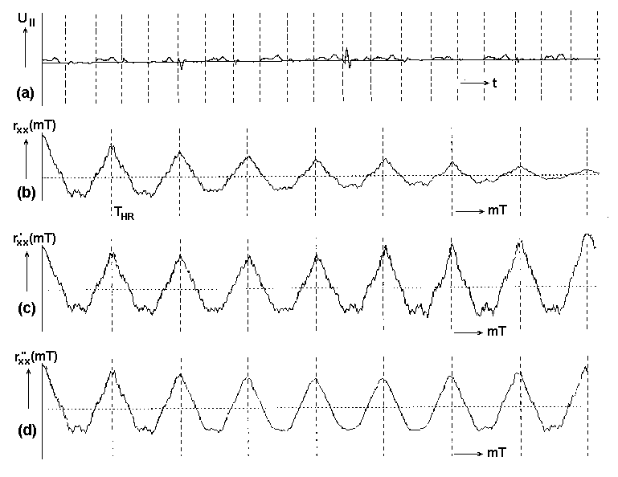
ODHADY AUTOKORELAČNÍ POSLOUPNOSTI příklad ze života

